Slide 1
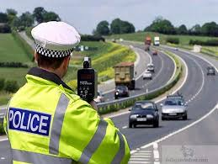
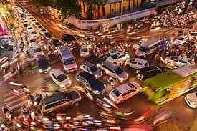
Vì sao người lái xe phải điều khiển xe trong giới hạn tốc độ cho phép và giữ khoảng cách an toàn giữa hai xe?
Người lái xe phải điều khiển xe trong giới hạn tốc độ cho phép và giữa khoảng cách an toàn giữa hai xe để tránh xảy ra tai nạn khi gặp các tình huống bất ngờ, gặp vật cản, hoặc không làm chủ được tốc độ của

Slide 2

BÀI 11- TỐC ĐỘ VÀ AN TOÀN GIAO THÔNG
I. Thiết bị bắn tốc độ :

Slide 3
Câu 1. Thiết bị "bắn tốc độ" là gì?
Câu 2. Nêu cấu tạo của thiết "bắn tốc độ" ?
Câu 3. Trình bày nguyên tắc hoạt động của thiết bị "bắn tốc độ" ?
Câu 4. Có những loại thiết bị bắn tốc độ nào?
Câu 5. Sử dụng thiết bị "bắn tốc độ" để kiểm tra tốc độ các phương tiện giao thông có những ưu điểm gì?

Slide 4
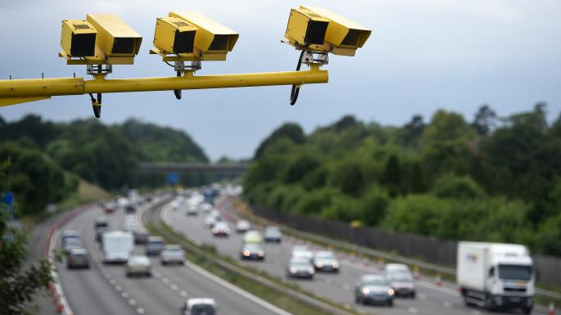
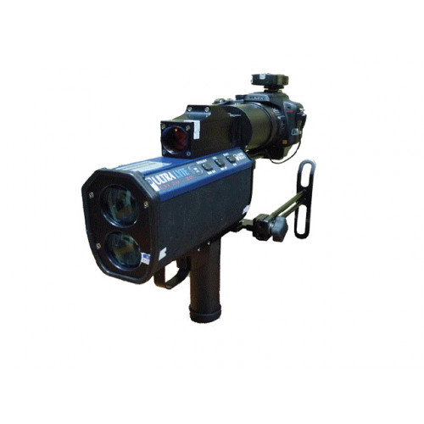
1. Thiết bị “bắn tốc độ”
Thiết bị bắn tốc độ là thiết bị dùng để kiểm tra tốc độ của các phương tiện giao thông đường bộ.
Notes:
<a href="http://www.freepik.com/free-photo/top-view-of-co-workers-planning-a-strategy_864127.htm">Designed by Freepik</a>
http://www.freepik.com/free-photo/happy-co-workers-close-to-the-window_866124.htm

Slide 5
2.Cấu tạo:
- Một camera theo dõi ô tô chạy trên đường.
.
- Một máy tính nhỏ trong camera để tính tốc độ của ô tô.

Slide 6
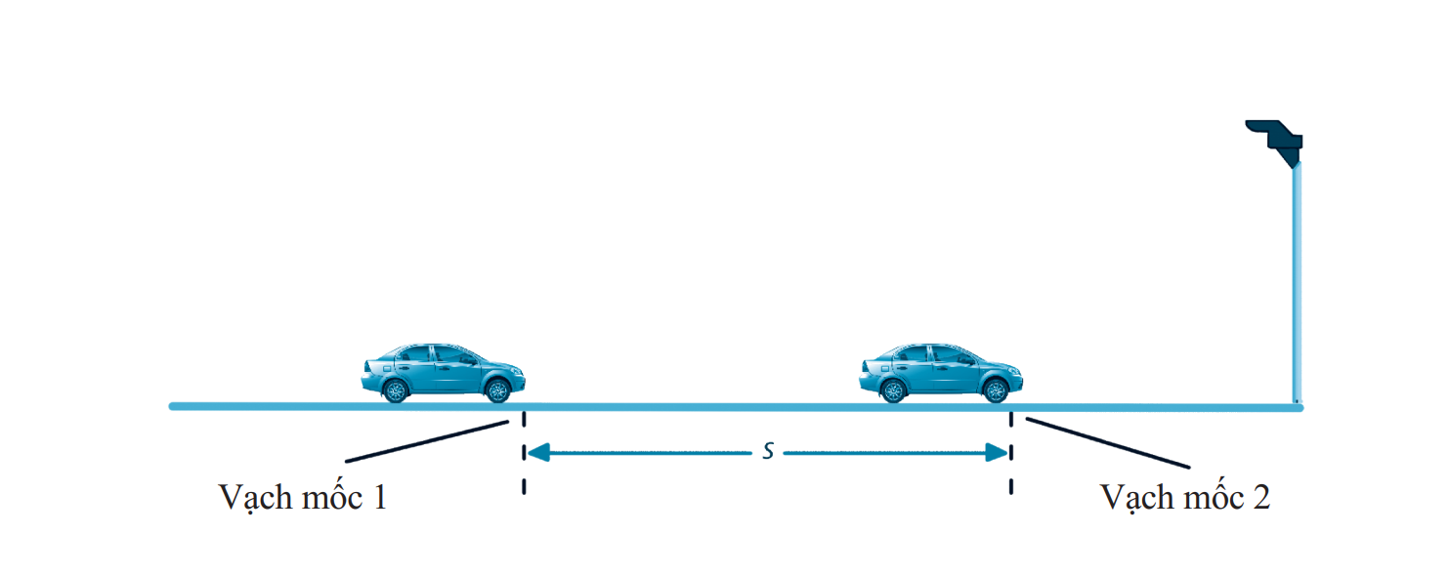
3.Nguyên lý hoạt động:
+ Camera được dùng chụp ảnh phương tiện giao thông đường bộ chuyển động quãng đường s giữa hai vạch mốc.
+ Máy tính nhỏ đặt trong camera tự động ghi lại khoảng thời gian t ô tô chạy qua hai vạch mốc và tính tốc độ v của phương tiện giao thông đường bộ.

Slide 7
4.Các loại thiết bị “bắn tốc độ”
Thiết bị “bắn tốc độ” cố định
Thiết bị “bắn tốc độ” cầm tay
Notes:
<a href="http://www.freepik.com/free-photo/top-view-of-co-workers-planning-a-strategy_864127.htm">Designed by Freepik</a>
http://www.freepik.com/free-photo/happy-co-workers-close-to-the-window_866124.htm

Slide 8
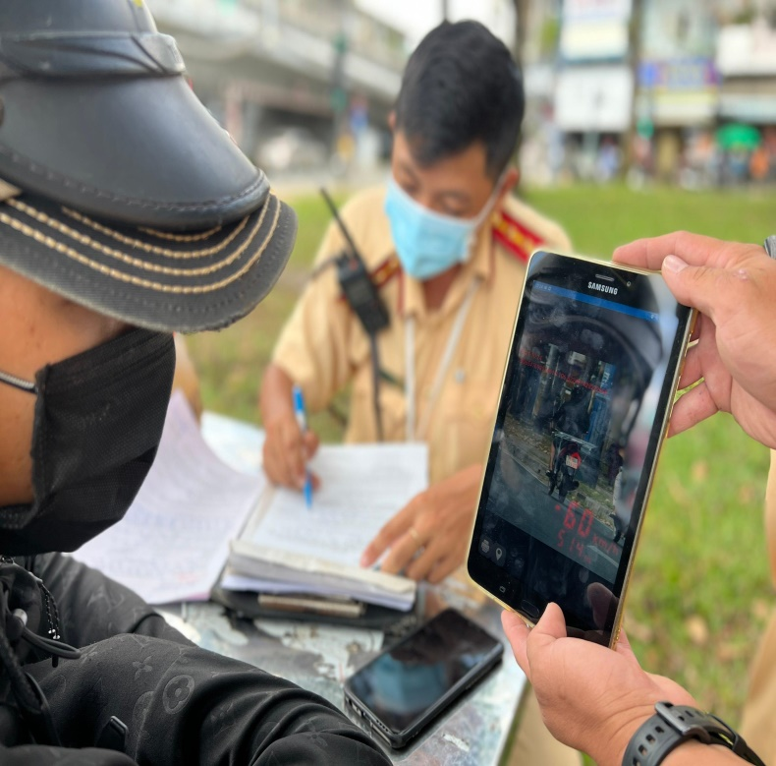
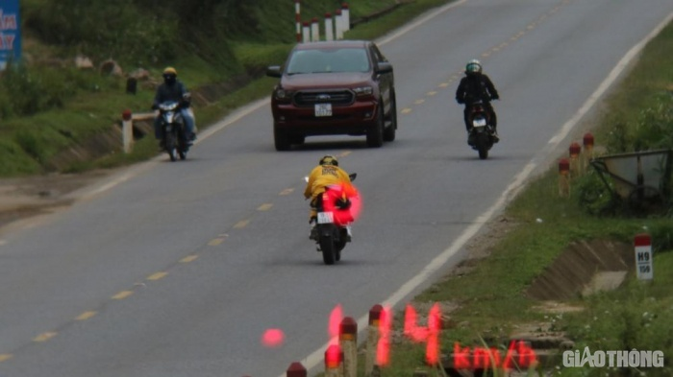
Câu 5. Sử dụng thiết bị "bắn tốc độ" để kiểm tra tốc độ các phương tiện giao thông có những ưu điểm gì?
TL: Ưu điểm của thiết bị “bắn tốc độ”: dễ dàng kiểm tra tốc độ của các phương tiện tham gia giao thông cho các làn đường.
”
Notes:
<a href="http://www.freepik.com/free-photo/top-view-of-co-workers-planning-a-strategy_864127.htm">Designed by Freepik</a>
http://www.freepik.com/free-photo/happy-co-workers-close-to-the-window_866124.htm

Slide 9
BÀI 11- TỐC ĐỘ VÀ AN TOÀN GIAO THÔNG
I. Thiết bị bắn tốc độ :
+Thiết bị bắn tốc độ là thiết bị dùng để kiểm tra tốc độ của các phương tiện giao thông đường bộ
II. Ảnh hưởng của tốc độ trong an toàn giao thông:

Slide 10
Câu 1. Quan sát Hình 11.2 trong SGK và cho biết những lỗi vi phạm nào chiếm tỉ lệ cao trong các vụ tai nạn giao thông?
Câu 2. Từ các thông tin trong Hình 11.2 trong SGK, em hãy nêu một số yếu tố có thể ảnh hưởng đến an toàn giao thông?
Câu 3. Quan sát Hình 11.3 trong SGK và cho biết ảnh hưởng của tốc độ với người đi bộ khi xảy ra tai nạn?
Câu 4. Quan sát Hình 11.4 Quan sát hình và tìm hiểu trên Internet trong SGK và thực hiện các yêu cầu sau:
a) Giải thích ý nghĩa của các biển báo trong hình.
b) Khi gặp các biển báo này, người lái xe cần phải làm gì? Vì sao?

Slide 11
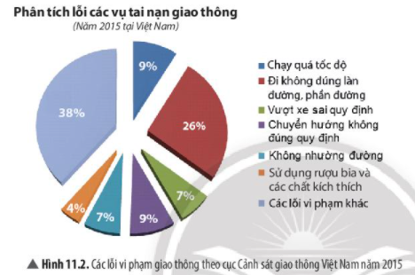
1. Lỗi vi phạm nào chiếm tỉ lệ cao
+ Đi không đúng làn đường, phần đường (26%)
+ Chuyển hướng không đúng quy định (9%)
+ Chạy quá tốc độ (9%)

Slide 12
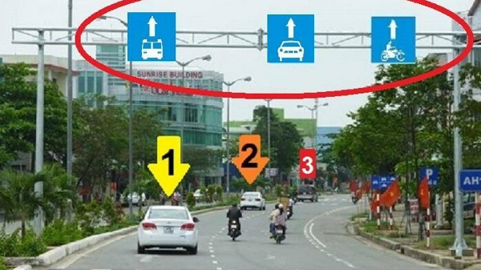
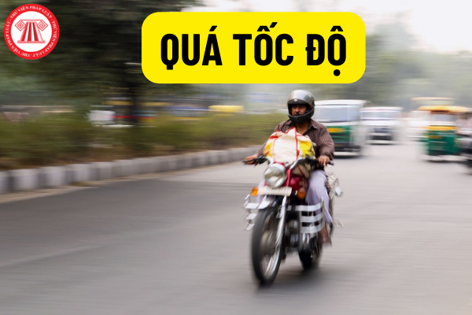
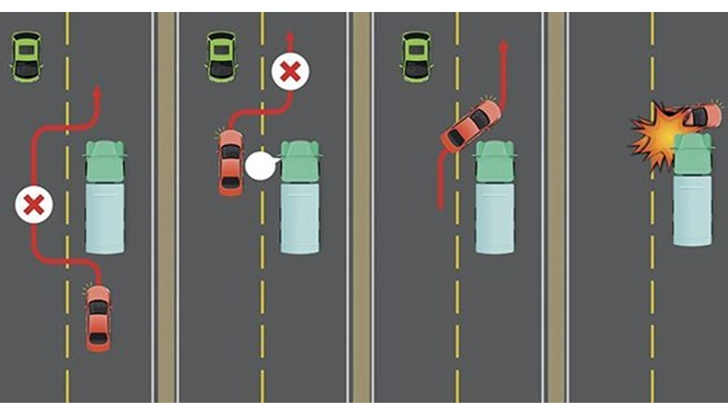
2. Một số yếu tố có thể ảnh hưởng
Chạy quá tốc độ.
Vượt xe sai quy định.
Đi không đúng làn đường, phần đường.

Slide 13
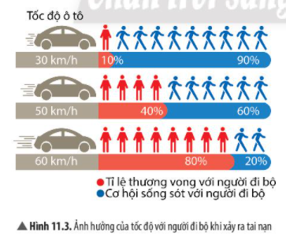
3 Ảnh hưởng của tốc độ với người đi bộ khi xảy ra tai nạn
+ Tốc độ di chuyển của phương tiện giao thông càng nhanh, tỉ lệ tử vong với người đi bộ càng lớn và ngược lại.

Slide 14
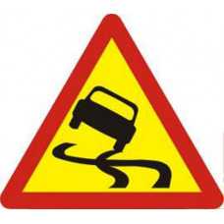

4.Ý nghĩa của các biển báo
Đường trơn trượt
Trẻ em
Giảm tốc độ, tránh hãm phanh, tăng ga, sang số đột ngột để tránh xảy ra các trường hợp mất lái, trơn trượt, va chạm với xe khác do không chuyển hướng kịp thời, …...
Đi chậm, chú ý quan sát phía trước và hai bên đường để có thể ứng phó kịp thời với những trường hợp nguy hiểm có thể xảy ra.
Notes:
<a href="http://www.freepik.com/free-photo/top-view-of-co-workers-planning-a-strategy_864127.htm">Designed by Freepik</a>
http://www.freepik.com/free-photo/happy-co-workers-close-to-the-window_866124.htm

Slide 15
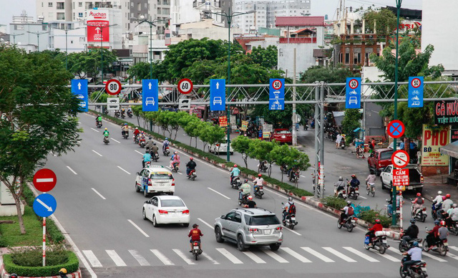
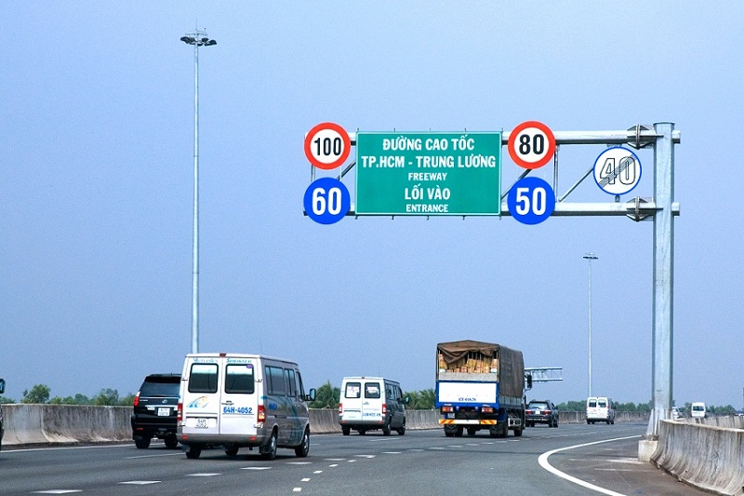
* Vì sao phải quy định tốc độ giới hạn khác nhau cho từng loại xe, trên từng làn đường (hình dưới)
*Để tránh:
+ Các phương tiện tham gia giao thông không đi với tốc độ quá lớn
+ Các phương tiện đi sai làn đường
=> Giảm thiểu tai nạn giao thông
Notes:
<a href="http://www.freepik.com/free-photo/top-view-of-co-workers-planning-a-strategy_864127.htm">Designed by Freepik</a>
http://www.freepik.com/free-photo/happy-co-workers-close-to-the-window_866124.htm

Slide 16
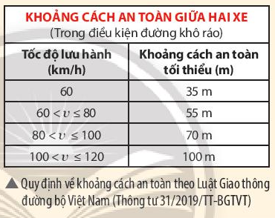
+ Phân tích hình dưới để nêu rõ vì sao khi tốc độ lưu thông càng cao thì khoảng cách an toàn tối thiểu giữa hai xe càng phải xa hơn
Trả lời :+ Đối với tốc độ nhỏ hơn hoặc bằng 60 km/h thì khoảng cách an toàn tối thiểu là 35 m
+ Đối với tốc độ từ 60 đến 80 km/h thì khoảng cách là 55 m
+ Từ 80 đến 100 thì khoảng cách là 70 m
+ Từ 100 đến 120 thì khoảng cách là 100 m
=> Tốc độ càng cao thì thời gian di chuyển càng nhanh, chính vì vậy khoảng cách an toàn càng phải lớn để tránh xảy ra tai nạn.

Slide 17
BÀI 11- TỐC ĐỘ VÀ AN TOÀN GIAO THÔNG
I. Thiết bị bắn tốc độ :
+Thiết bị bắn tốc độ là thiết bị dùng để kiểm tra tốc độ của các phương tiện giao thông đường bộ
II. Ảnh hưởng của tốc độ trong an toàn giao thông:
+ Người điều khiển phương tiện giao thông phải tuân thủ Luật Giao thông đường bộ, điều khiển xe trong giới hạn cho phép để giữ an toàn cho chính mình và cho người khác.

Slide 18
+ Phân tích những tác hại có thể xảy ra khi các phương tiện giao thông không tuân theo những quy định về tốc độ và khoảng cách an toàn.
Lời giải :
Tác hại có thể xảy ra khi các phương tiện giao thông không tuân thủ những quy định về tốc độ và khoảng cách an toàn là:
+ Tỉ lệ gia tăng số vụ tai nạn giao thông càng cao
+ Tỉ lệ thương vong cao
+ Nếu xảy ra tai nạn, khả năng bị tàn tật rất lớn.

Slide 19
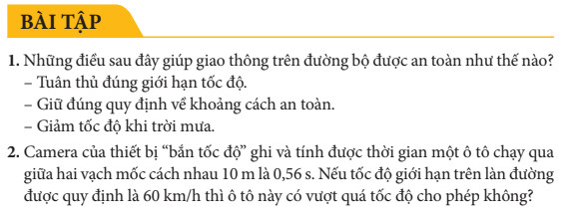
Bài 1 Lời giải:
+ Tất cả những điều trên giúp giao thông trên đường bộ an toàn hơn, ít xảy ra tai nạn, giúp người tham gia giao thông hiểu biết nhiều hơn để tránh gây tai nạn cho người khác.

Slide 20
Bài 2:
Tóm tắt
Giải :
t= 0,56s
Tốc độ của ô tô:
s = 10 m
s
v = ? h
=> Tốc độ của ô tô vượt quá giới hạn cho phép quy định trên làn đường (60 km/h).

